Slide 1
Диагностика планируемых результатов по чтению в первом классе
Учитель начальных классов
МОУ «СОШ №1»
Власова Ольга Анатольевна

Slide 2
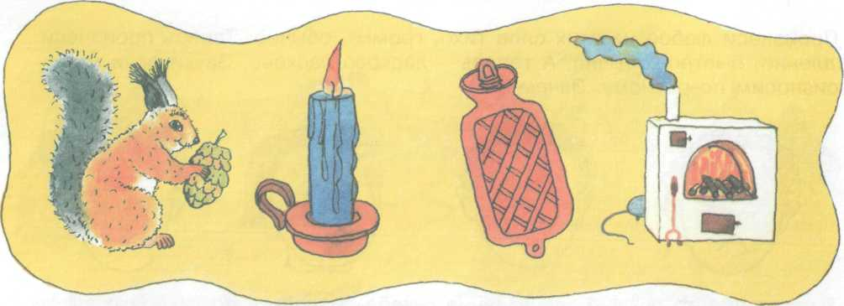
Составь схемы слов.

Slide 3

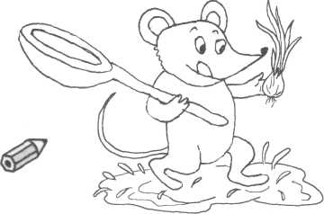
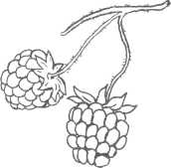
Назови нарисованные предметы. Раскрась
одним цветом те из них, названия которых
начинаются одним и тем же звуком.
Какие это звуки?

Slide 4
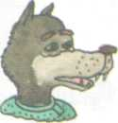



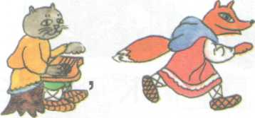
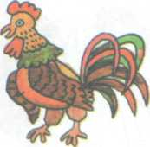
Прочитай названия сказок.
Составь их схемы.
И
И
И

Slide 5
Раздели слова на слоги:
луна, малина, лимон, налимы.
Прочитайте двустишие.
Поставьте над словами знак ударения.
Этот зверь зовётся лама.
Лама дочь и лама мама.
В. Маяковский

Slide 6
Проверочная работа по чтению
1 полугодие
1. Оценка техники чтения вслух, понимания прочитанного
ЗАДАНИЕ 1
Пушистые снега укрыли поля, холмы. Лесник Антон Иванович встал на лыжи. Он держит путь в лес, рядом бежит собака Полкан. Вдоль опушки след лисицы. Она искала добычу. А тут бегал косой. Чей след похож на веточку? Да это прыгала ворона! (40 слов)
Выбери заголовок к тексту: «Следы на снегу», «Зимой», «Про­гулка лесника».
На что похож след вороны?
Оцениваются: 1) понимание прочитанного; 2) способ чтения; 3) количество и характер ошибок.

Slide 7
2. Оценка понимания лексического значения слов, умения группировать
ЗАДАНИЕ 2
Прочитай названия предметов. Что обозначают эти слова? Напиши в каждой строке номер «лишнего» предмета.
а) 1. Лось. 2. Лампа. 3. Сова. 4. Жук. №__________
б) 1. Воробей. 2. Сорока. 3. Волк. 4. Ворона. №_________
в) 1. Марина. 2. Лариса. 3. Павел. 4. Инна. №___________

Slide 8
3. Оценка умений оформлять предложение, различать на слух границы слов
ЗАДАНИЕ 3. Запиши предложения под диктовку схемами.
_____________________________________________________________________________________________________________________________________________________________________________________________________________________________________________________________________________________________________________________________________

Slide 9
4. Оценка дифференциации звуков речи
ЗАДАНИЕ 4, Запиши слова под диктовку кружками.
______________________________________________________________________________________________________________________________________________________________________________

Slide 10
5. Оценка навыка списывания и усвоения фонетических знаний
ЗАДАНИЕ 5,Спиши слова.
Сауна, дым, лимон, шарф, обед.
______________________________________________________________________________________________________________________________________________________________________________________________________________________________
Проставь ударение.
Подчеркни буквы, обозначающие гласные звуки.
Раздели, где можно, вертикальной чертой слова на слоги.
Подчеркни слог с мягким согласным звуком в первом предложении текста (задание №1)

Slide 11
Сводная ведомость планируемых результатов
за первое полугодие
№ п/п | Ф. И. обучающегося | Задания |  |  |  |  |  |  |  |  |  |  |  |  |  | Процент
 |  | Оценка техники чтения вслух |  |  |  |  |  | Оценка понимания лексического значения слов | Оценка умений оформлять предложение, различать на слух границы слов | Оценка дифферен циации звуков речи | Оценка навыка списывания и усвоения фонетических знаний
 |  | Способ чтения |  |  | Характер ошибок |  | Понимание прочитанного
 |  | слог | слог+слово | слово | ударение | в окончани |  |  |  |  | списывание | ударение | деление слов на слоги | подч.гласные буквы | Подч. слоги с мяг согл. в 1-м пр. , зад.1
 | Бадьин Владимир | + |  |  |  | + |  |  |  |  | + |  | + | + |  | 48%
 | Балябин Владислав |  | + |  |  |  | + | + | + |  | + | + |  | + |  | 56%
 | Боков Олег |  | + |  | + |  | + | + | + | + | + |  | + | + |  | 63%
 | Галиахметов Арсений
 | Галиева Айсина |  | + |  |  |  | + | + | + | + | + | + | + | + | + | 100%
 | Гильфанов Ильдар |  | + |  | + | + | + | + | + | + | + | + | + | + | + | 100%
 | Емельянова Татьяна |  | + |  |  |  |  |  |  |  | + |  |  | + |  | 35%
 | Иванова Дарья |  | + |  |  |  |  | + | + | + | + |  | + | + |  | 86%
 | Кирилова Алина |  |  | + |  |  | + | + | + | + | + | + | + | + | + | 100%
 | Кузнецова Лидия |  |  | + |  |  | + | + | + | + | + | + | + | + | + | 100%
 | Макаров Артём | + |  |  | + | + |  |  |  |  | + |  |  | + |  | 48%
 | Меньшагин Роман |  | + |  |  |  |  |  | + |  | + | + | + | + | + | 68%
 | Минлиханова Настя |  | + |  |  |  |  | + | + | + | + | + | + | + | + | 100%
 | Талипова Сююмбика |  | + |  | + |  |  |  | + |  | + | + |  | + |  | 72%
 | Тапикова Ангелина |  |  | + |  |  | + | + | + | + | + | + | + | + | + | 100%
 | Трутнев Никита |  |  | + |  |  | + | + | + | + | + | + | + | + | + | 100%
 | Фатхуллин Вильдан |  | + |  |  |  |  | + | + | + | + | + |  | + | + | 95%
 | Ханова Айсылу | + |  |  |  |  |  |  |  |  | + |  |  | + |  | 23%
 | Черезов Илья | + |  |  |  | + |  |  |  |  | + | + | + | + |  | 46%
 | Павлов Николай | + |  |  |  |  |  |  |  | + | + |  |  | + |  | 23%
 | Шайхразеева Эльвира |  | + |  |  |  | + | + | + | + | + | + | + | + | + | 100%
 | Шарафиев Камиль |  |  | + |  |  |  | + | + | + | + | + |  | + | + | 95%
 | Шишкина Елизавета |  | + |  |  |  | + |  | + | + | + | + | + | + |  | 87%
 | Яппарова Нэля |  | + |  |  |  | + | + | + | + | + | + | + | + | + | 100%

